Slide 1

DIP1
Databases
IoT
Programmeren

Slide 2
Agenda
Programmeren
Python
IoT
Arduino // Raspberry Pi
Databases

Slide 3
Python - Flask
IDE
Visual Studio Code
Virtual Environment
Flask

Slide 4
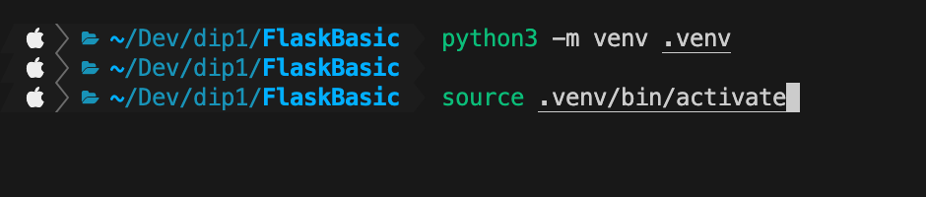
Virtual environments
Scheiden van Python dependencies
Werken met verschillende versies

Slide 5
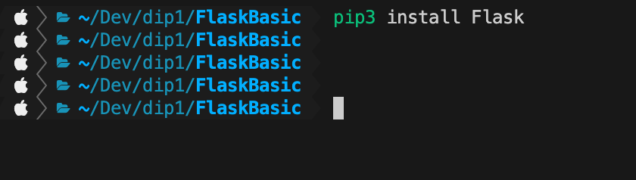
Installeren van Python Packages
pip // pip3
pip3 install Flask

Slide 6
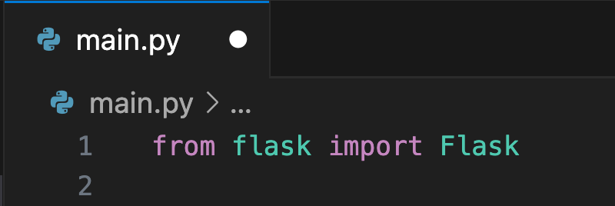
Importeren van Packages

Slide 7
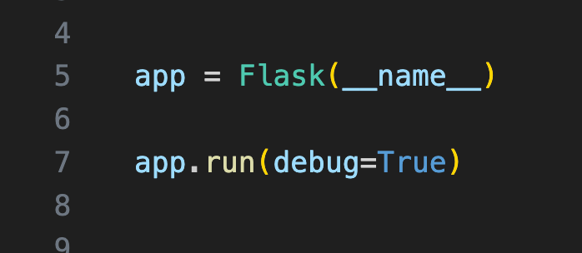
Gebruiken Flask

Slide 8
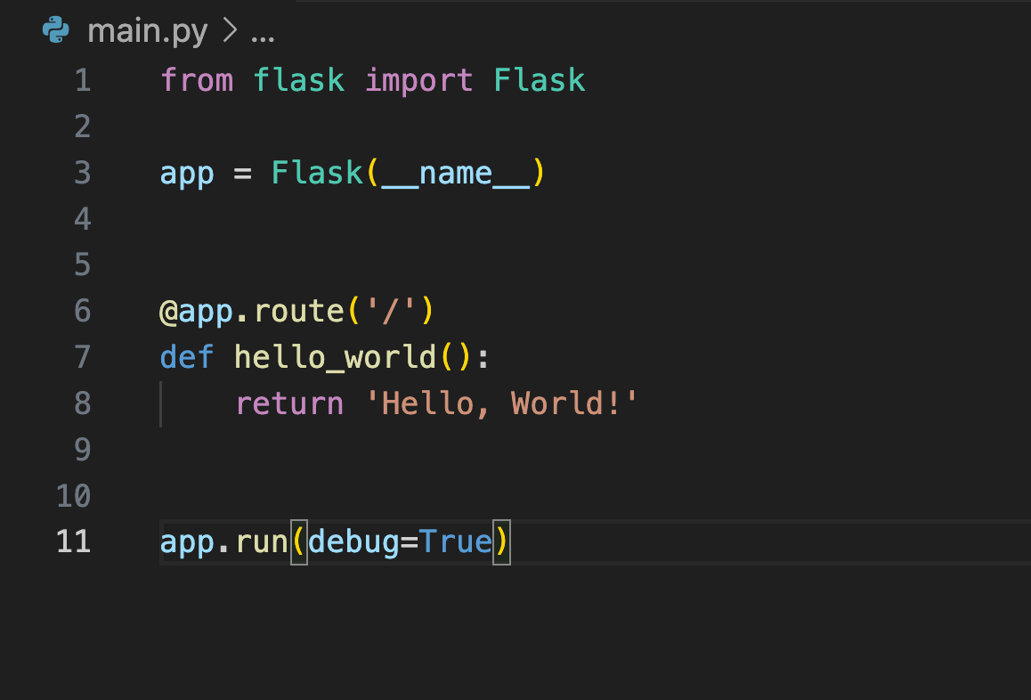
Routes

Slide 9
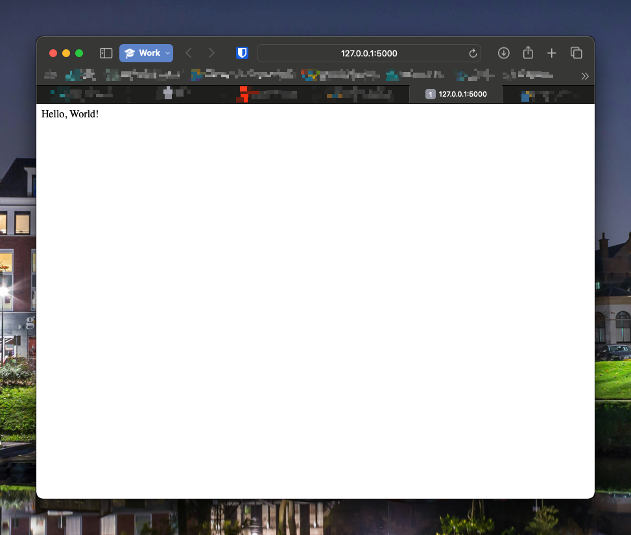
Draaien applicatie

Slide 10
Goed om te onthouden
Hoe maak ik een virtual environment aan?
Hoe activeer ik een virtual environment?
Hoe installeer ik packages in Python?
Hoe importeer ik externe libraries?

Slide 11
Vaardigheden
Werken met jouw IDE
Aanpassingen maken
Gebruiken Plugins
Werken met en oplossen van Python foutmeldingen
Verantwoord gebruik maken van AI

